Slide 1
PICSART
YANKI ADA KARATOPRAK
VE
DEFNE TAŞKIRAN
5\A

Slide 2

LOGOSU BÖYLEDİR

Slide 3
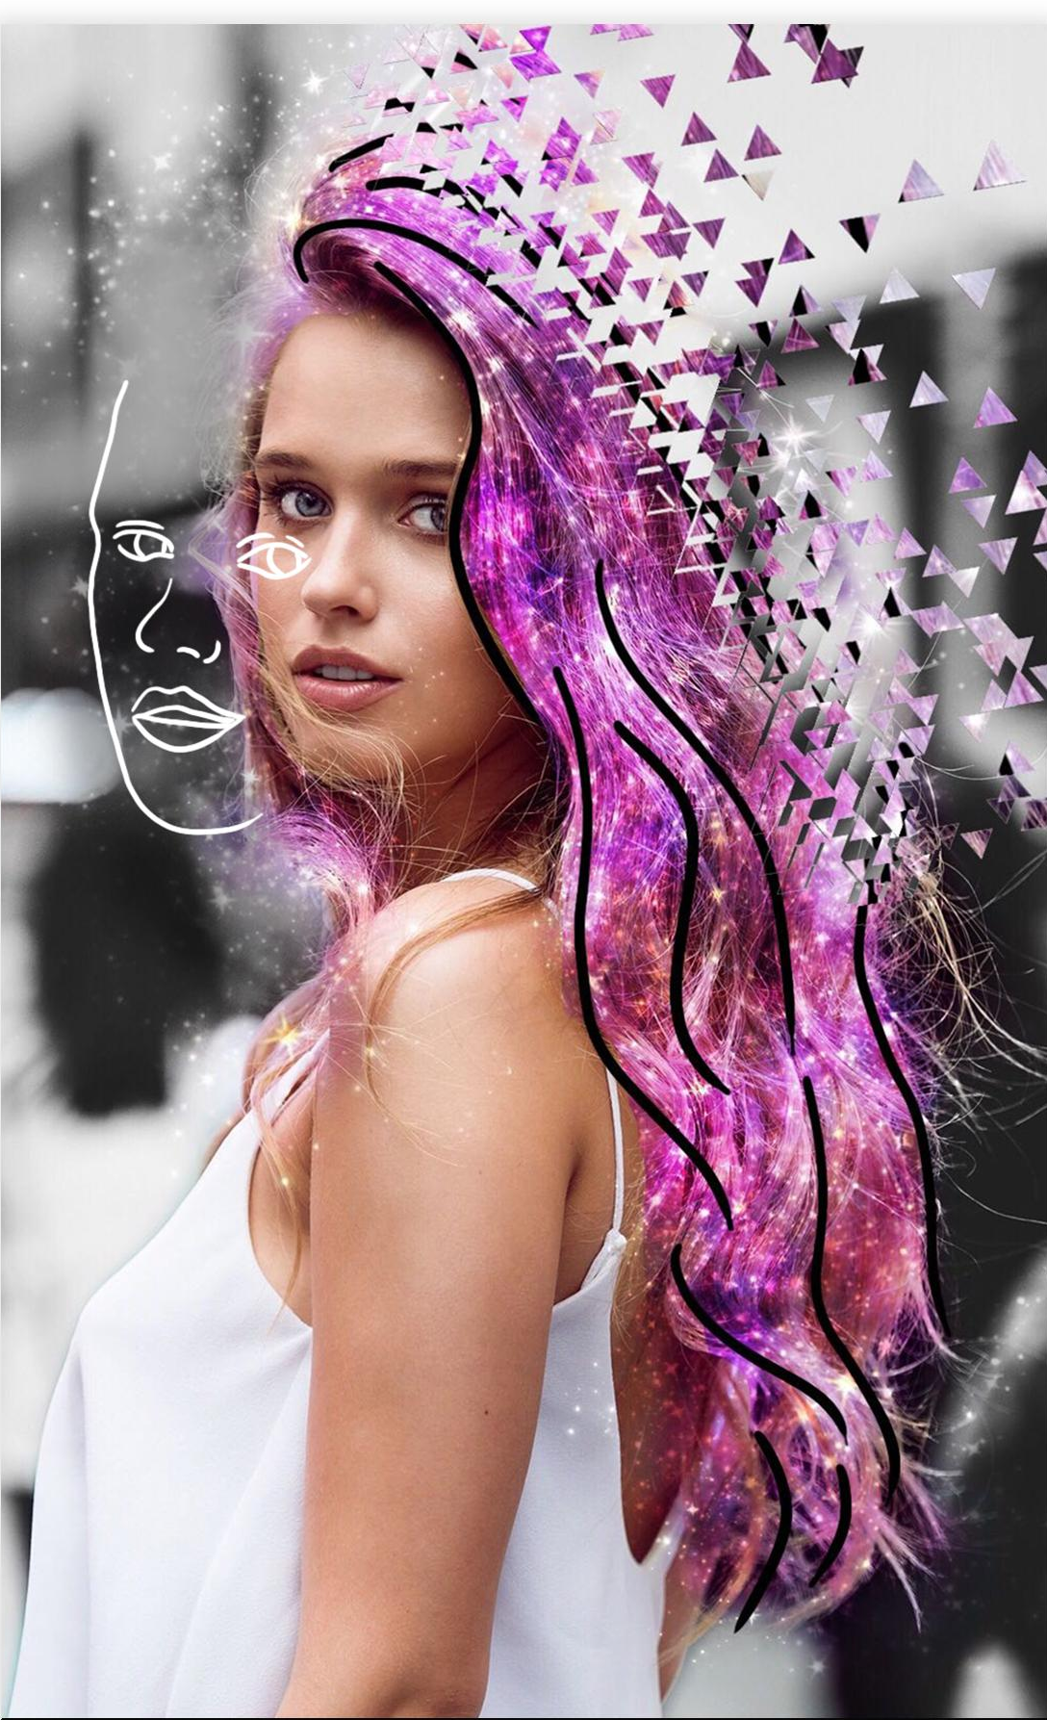
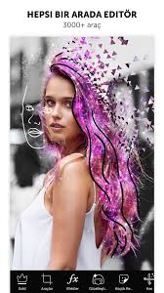
PICSART’TA YAPILABİLECEKLER
Mesela böyle
Fotoğrafara filtre koyabilirsin

Slide 4

PICSART’TA YAPILABİLECEKLER
BURADAKİ GİBİ
Fotoğraflarına çıkartma ekleyebilirsin

Slide 5

HAYDİ PICSART HAKKINDA KISA BİR VİDEO İZLEYELİM ☺

Slide 6
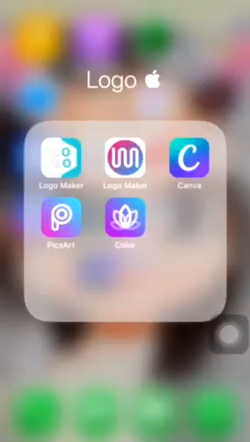

Slide 7
VİDEODA GÖRDÜĞÜMÜZ GİBİ PICSART’TA BAZI SİMGELER VAR; HAYDİ BUNLARI TANIYALIM! ☺

Slide 8

1-Artı
Yeni bir proje oluşturmak isteyince basarız.

Slide 9


2-Çıkartma
Picsart ile çıkartmalar ekleyerek fotoğraflarınızı süsleyebilirsiniz.
Ve buradaki gibi
Buradaki gibi

Slide 10

3-Foto ekle
Galerinizdeki kendi fotoğraflarınızı ya da Picsart’ta bulunan şablon fotoğrafları kullanabilirsiniz.

Slide 11
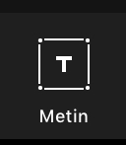
4-Metin
Ekrana yazı yazmak isterseniz kullanabilirsiniz. Renk ve yazı tipi gibi ayarlarla da yazınızı güzelleştirebilirsiniz.

Slide 12

5-Belirtme
Konuşma baloncuğu gibi bazı şekiller vardır. Bunları kullanarak resmini güzelleştirebilirsin. Her baloncuk için farklı renk seçenekleri vardır.

Slide 13
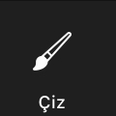
6-Çiz
Ekrana istediğin resimi çizmeni sağlar.

Slide 14
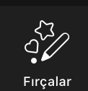
7-Fırçalar
Ekrana dokunduğunda seçili olan desen çıkar. Bu, bir tür kalemdir ama sadece şekilli ya da desenli olarak çizer.

Slide 15


8-Lens ışığı
Farklı renklerde ışıklar koymayı sağlar. Amacı resmin daha güzel görünmesidir.
Buradaki gibi

Slide 16
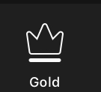
9-Gold
Paralı anlamına geliyor. Biz onları kullanmıyoruz. Hem başka seçenekler varken paralıya ne gerek var?

Slide 17
!!!NOT!!!
«UYGULAMAK» YAZISINA BASINCA ÇIKARTMALARINIZ YA DA DİĞER DEĞİŞİKLİKLERİNİZ, GERİ ALINAMAYACAK ŞEKİLDE KAYIT EDİLİR.

Slide 18

Başlamanın ilk adımı konuşmak yerine harekete geçmektir.
Walt Disney

Slide 19
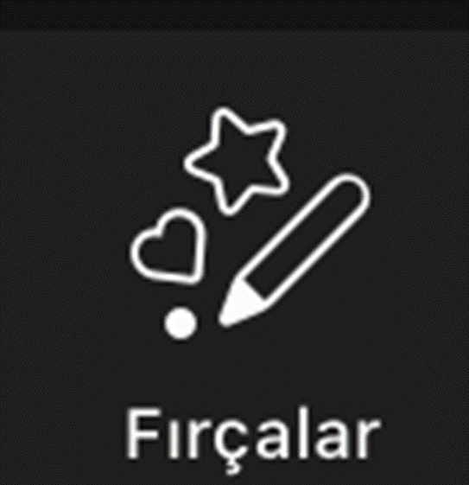
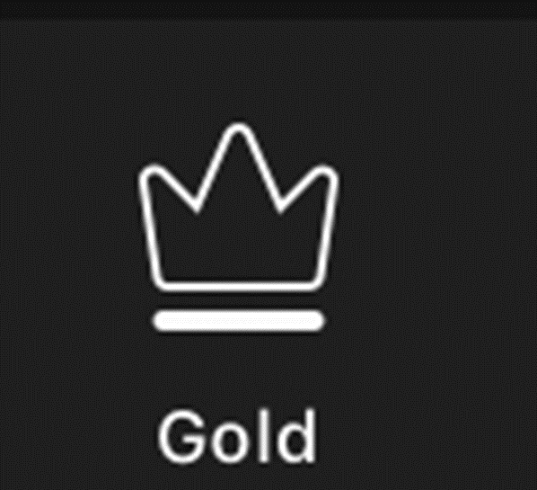


TEŞEKKÜRLER
☺

